Slide 1

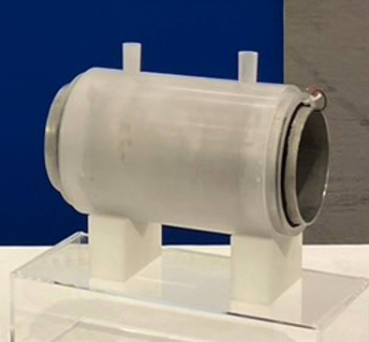
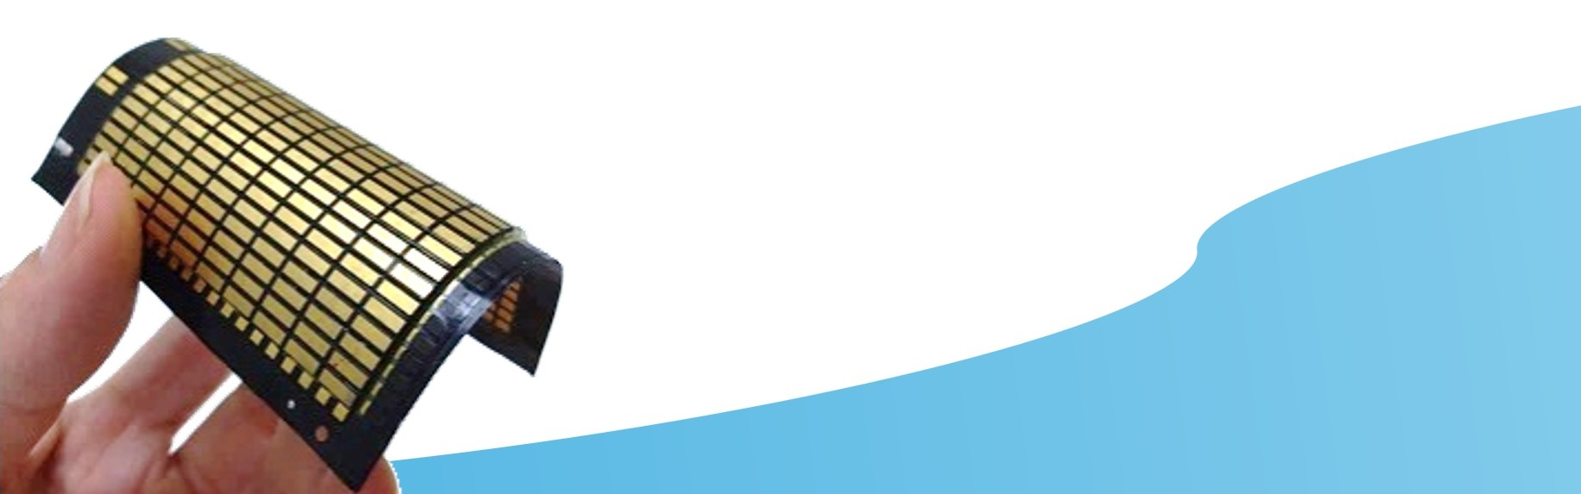
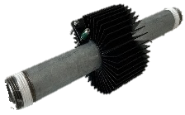
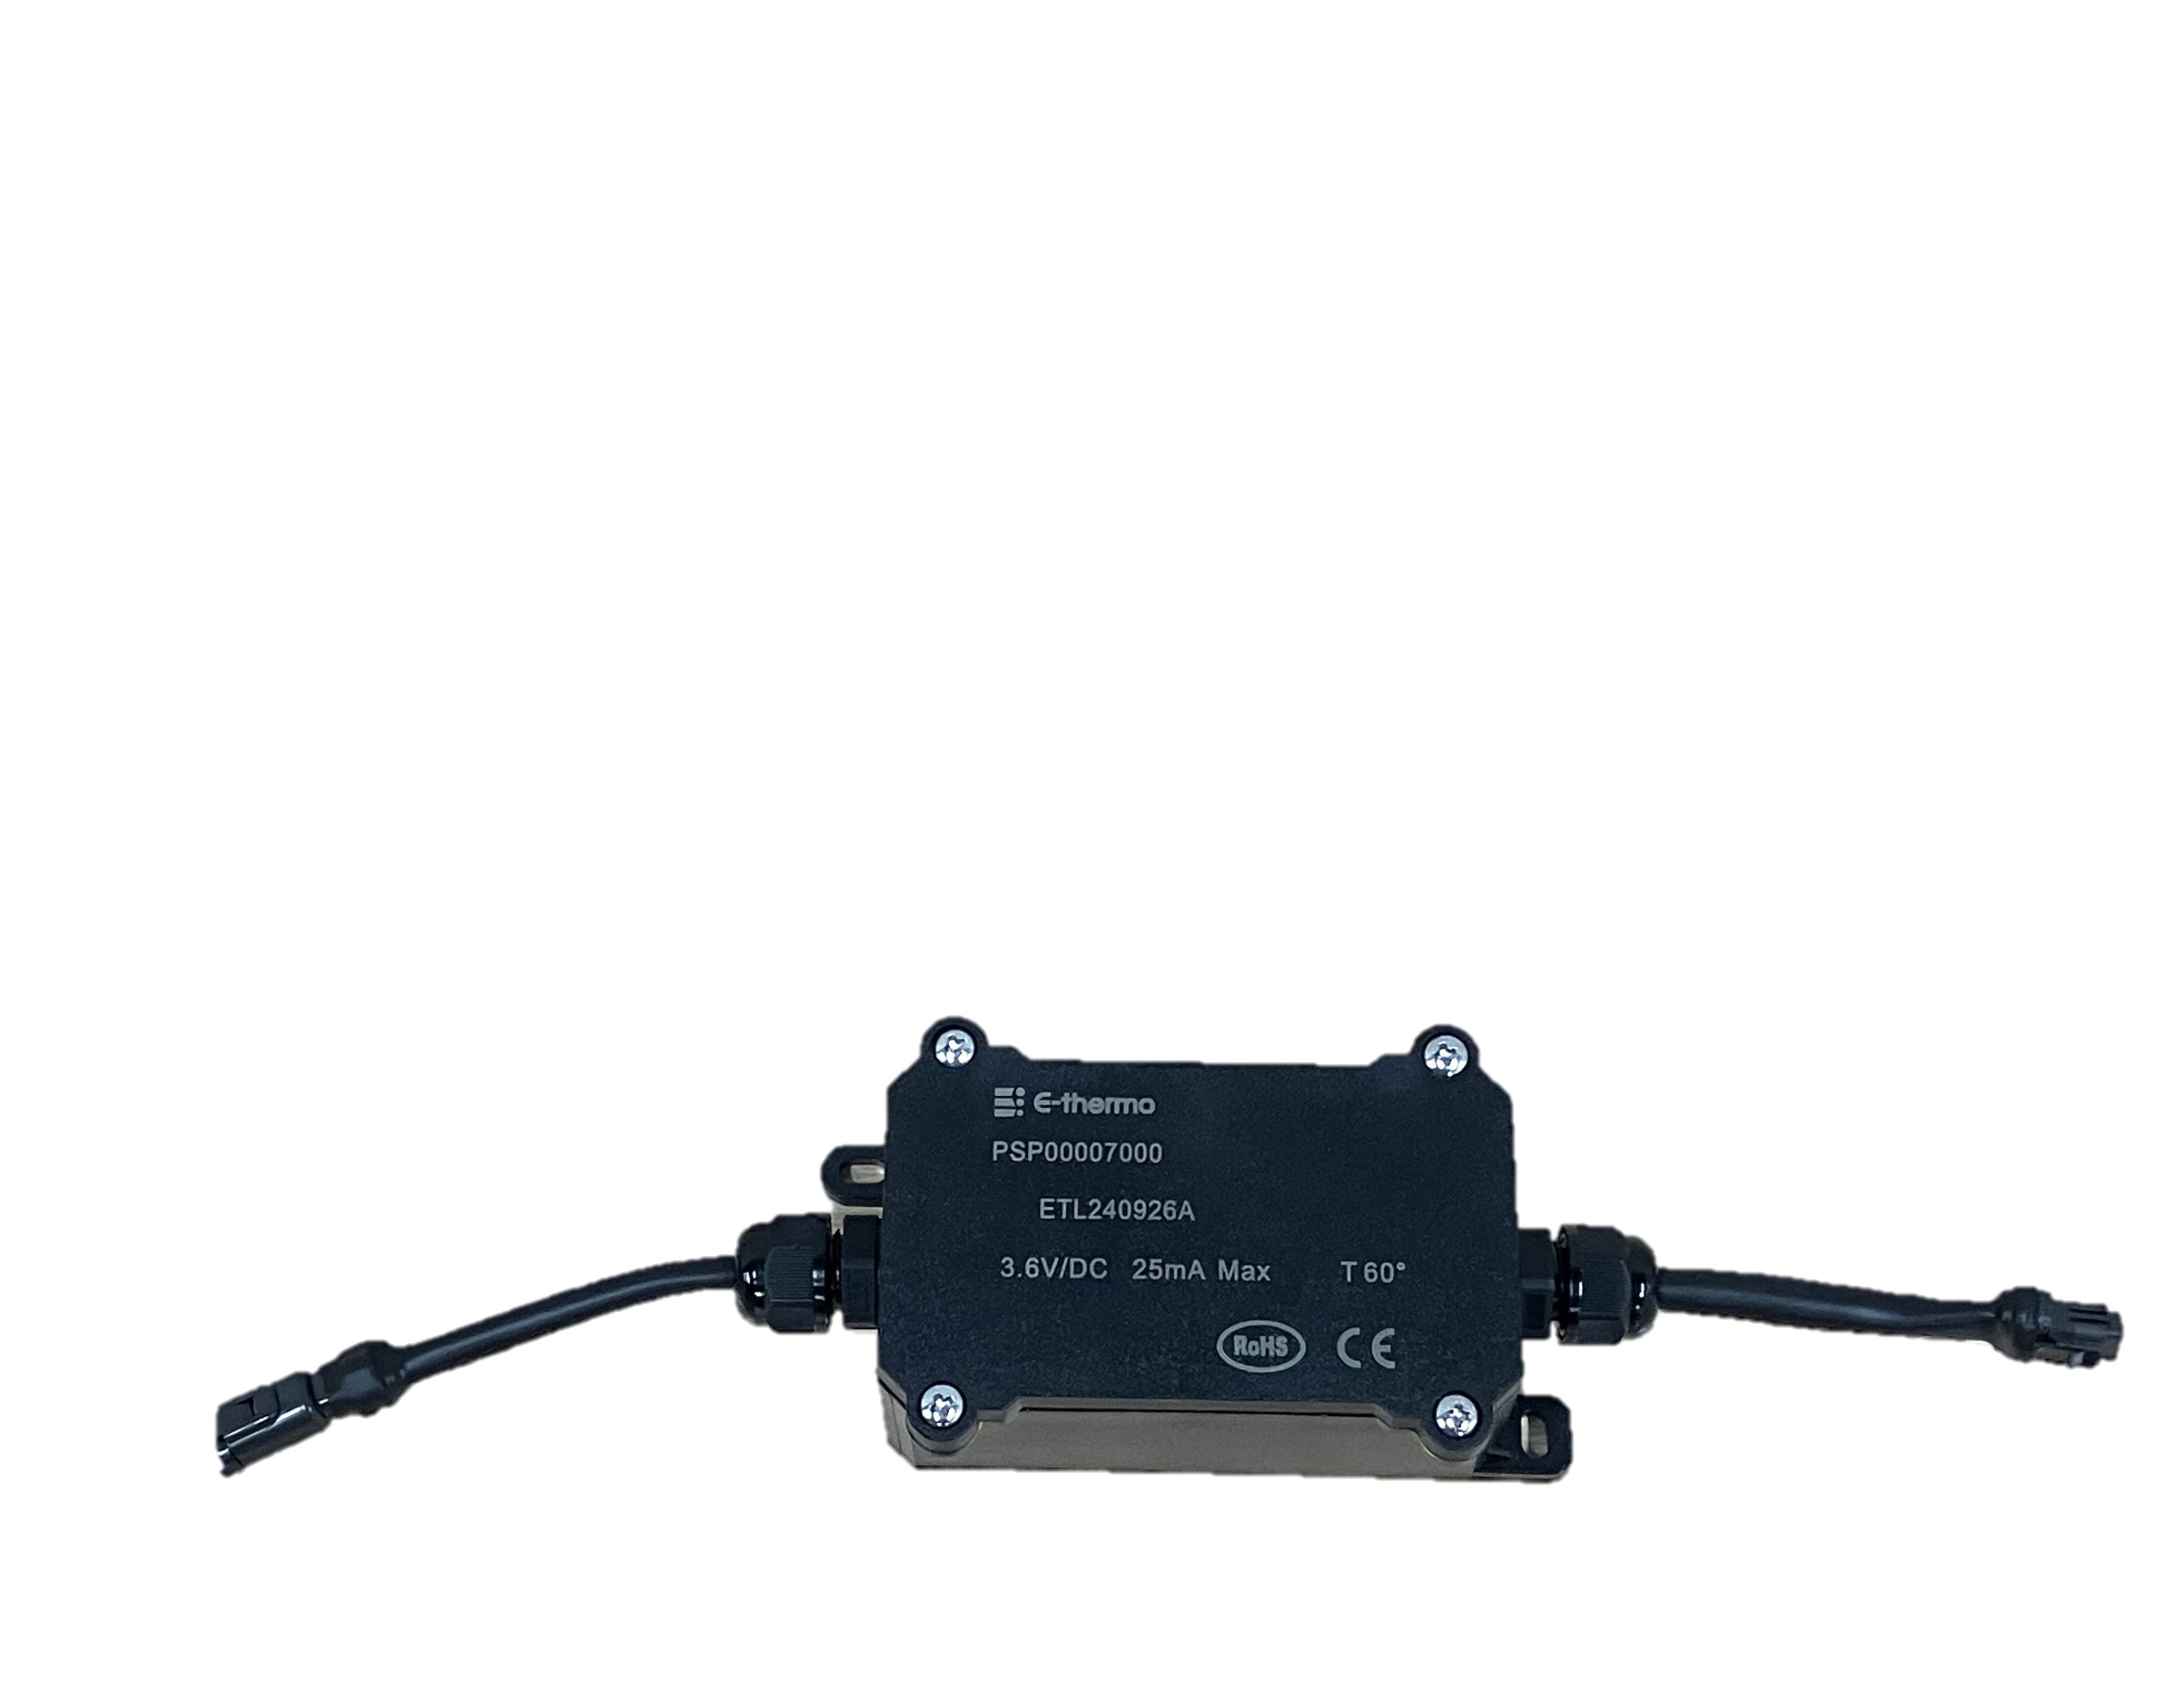
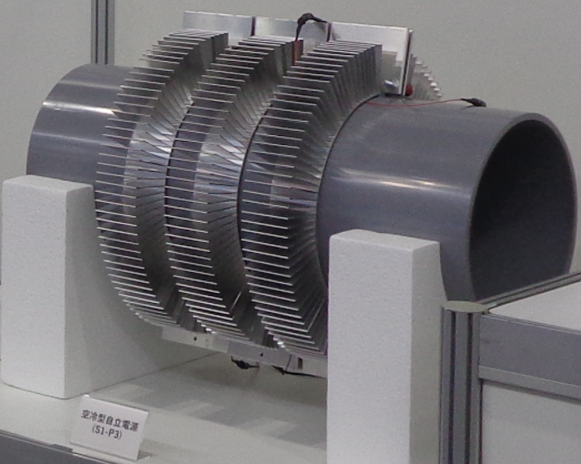
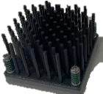
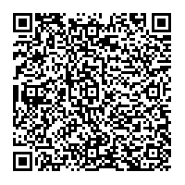




おおさかカーボンニュートラルビジネスネットワーク会員企業
省エネ
ルギー
低温排熱を電気エネルギーに
変える独自熱電発電技術
会社名
株式会社Ｅサーモジェンテック
本社・大阪の拠点
京都市/吹田市
会社
紹介
株式会社Ｅサーモジェンテックは、300℃以下の低温排熱から優れたコスト性能比で電力回収できる世界最先端の独自熱電発電技術により、エネルギーの効率的な利用を促進し持続可能な社会の構築を目指しています。
技術
詳細
パイプ構造をうまく使って、
従来できなかった高い熱回収効率を実現！！
■
湾曲自在！排熱パイプに密着装着できるため高い熱回収効率が可能に！
■
電池交換が不要なIoT用無線センサが可能に！
■
温水排熱、ガス排熱、蒸気排熱から高効率の熱電発電が可能に！
フレキシブル熱電発電モジュール
「フレキーナ🄬」
ガス排熱利用ユニット
IoT自立電源
温水排熱利用ユニット
期待する技術の活用方法・連携先
問い合わせ先
熱源（各種排熱）
給電先
大阪府商工労働部成長産業振興室
産業創造課グリーンビジネスG
〒559-0855
大阪市住之江区南港北1-14-16
大阪府咲洲庁舎25階
TEL：06-6210-9484
メールアドレス：green@gbox.pref.osaka.lg.jp
余剰蒸気・温排水
排気ガス・輻射熱
など
工場内電気設備・照明
各種センサ・無停電源
カメラ など
令和７年７月１０日時点

